Slide 1

Electivo de Química
3° MEDIOS 2026
«La química comienza en las estrellas. Las estrellas son la fuente de los elementos químicos, que son los bloques de construcción de la materia y el núcleo de nuestra materia». Peter Atkins.

Slide 2


Propósitos
Promover el aprendizaje y profundización de conocimientos propios de la química.
Generar espacios donde se analicen los cambios vinculados con el desarrollo tecnológico químico.
Analizar y valorar el rol de la química, la tecnología y la sociedad, en un desarrollo sostenible y en la calidad de vida y el bienestar de las personas.
Desarrollar habilidades científicas, abordar problemas contingentes de forma integrada, basándose en el análisis de evidencia y considerando la relación entre ciencia y tecnología en la sociedad y el ambiente.

Slide 3
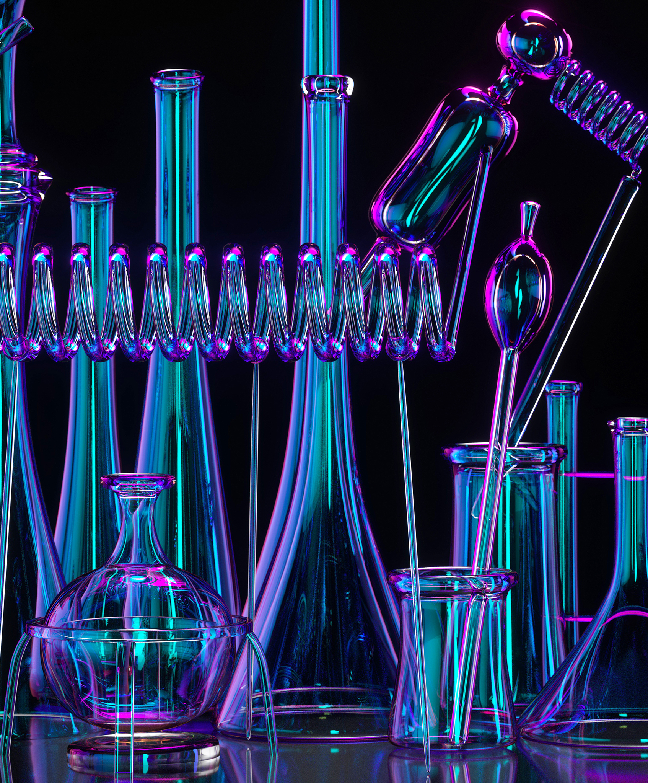
UNIDADES
01
Fenómenos químicos del entorno y sus efectos
02
Química y tecnología: Aplicaciones para la vida
03
Reacciones químicas: Espontaneidad y cinética
04
Química para la sustentabilidad

Slide 4

Formato de evaluación
Trabajos Prácticos (laboratorios, disertaciones e informes)
Evaluaciones formativas
Evaluaciones Escritas

